Slide 1
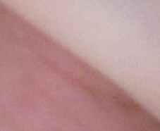
Aufbau der Großhirnrinde
Attila Magyar
04.10.2017
11

Slide 2
Telencephalische Bläschen
Die Wand der telencephalischen Bläschen besteht aus Pallium (dünner Mantel) und Subpallium (basale Verdickung)
Pallium hat 4 Unterteilen:
mediales Pallium (bildet das
Hippocampus)
dorsales Pallium (bildet den
Neocortex)
laterales Pallium (bildet Riechrinde,
Claustrum und Amygdala)
ventrales Pallium (wie laterales plus
Bulbus olfactorius)

Slide 3
Telencephalische Bläschen
Subpallium (Eminentia ventricularis, die einen medialen und einen lateralen Teil hat) bildet Basalganglien (Striatum, Pallidum)

Slide 4
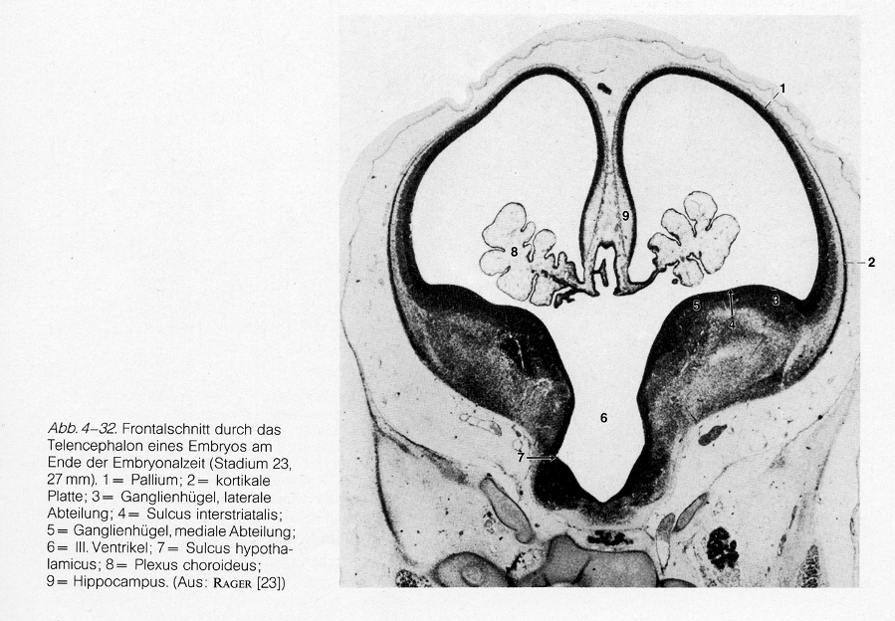
dors. Pallium
med. Pallium
lat. Pallium
Subpallium
ventr. Pallium

Slide 5
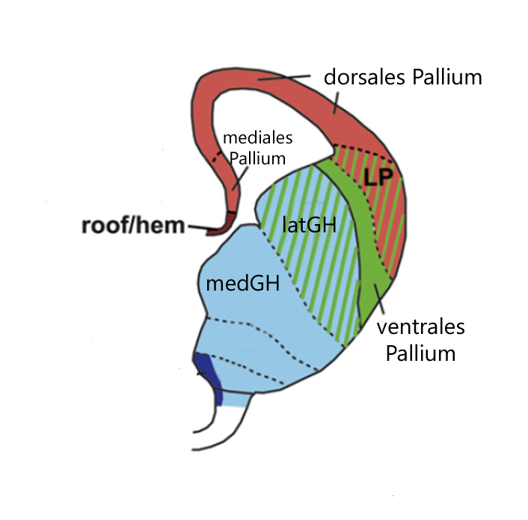

Slide 6
Pallium
Aus Pallium (Mantel) entsteht die Großhirnrinde, Cortex cerebri
Die Großhirnrinde zeigt bei den Säugetieren eine bestimmte Schichtung: Nervenzellen kommen in Schichten vor;
Die Schichtung ist unterschiedlich bei den verschiedenen pallialen Regionen:
aus dorsalem Pallium entsteht Neocortex (evolutionär) oder Isocortex (histologisch); der immer (vgl. Iso: gleich) aus 6 Schichten aufgebaut ist.

Slide 7
Pallium
Aus dem medialem Pallium (Archipallium) entsteht Hippocampus und aus den ventralem und lateralem Pallium (Paläopallium) entstehen Riechrinde; die nicht 6, sondern wenigere Zellschichten haben: Archicortex und Palaeocortex, die beide Kortextypen fassen wir als Allocortex zusammen.

Slide 8
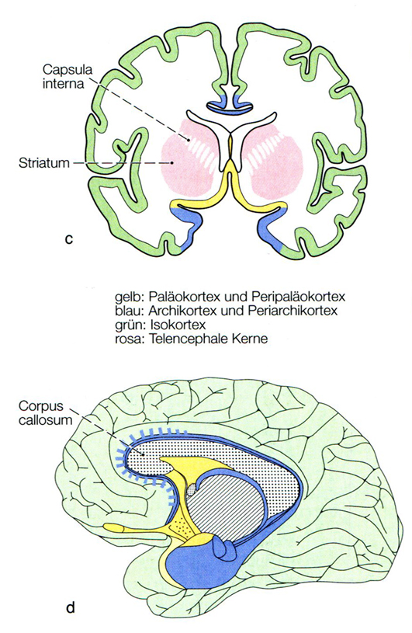
Entwicklungsbiologisch alte und neue Kortexregionen im menschlichen Gehirn
Alt (gelb und blau) bedeutet: bei niedrigen Wirbeltieren das Gehirn diese Region dominieren;
neu (grün) bedeutet: sie sind stark bei den Säugetieren, bzw. bei den Primaten, bzw. beim Mensch entfaltet.
Paläokortex enthält Strukturen für die Geruchwahrnehmung.
Archikortex repräsentiert das limbische System, verantwortlich z.B. für die Memorie(-Konsolidation).
Neokortex enthält Zentren: motorisches, sensorisches, visuelles, auditorisches Zentrum, und Gebiete, die unterschiedliche Information bekommen: Assoziationskortex.

Slide 9
Palaeopallium mit Palaeocortex
Palaeopallium: im Dienste der Riechwahrnehmung (Rhinencephalon).
Anteile:
Bulbus und Tractus olfactorius
Stria und Area olfactoria lateralis:
(piriformer Cortex am Basis des Frontallappens und
entorhinaler Cortex, das enthält Uncus, vorderer
Hippocampus, Teile der Mandelkern);
Stria und Area olfactoria intermedia:
Tuberculum olfactorium mit Nucl. olf. ant. in der Substantia
perforata anterior)
Stria und Area olfactoria medialis:
Septumregion (Area septalis: Brocasches diagonales Band,
Area subcallosa, Gyrus paraterminalis)

Slide 10
Archipallium mit Archicortex
Auch alte Hirnstrukturen. Sie sind verantwortlich für die Entwicklung des Gedächtnisses, und als Teile des limbischen Systems, für Affektverhalten, vegetative Modulation, Antriebe.
Anteile:
Hyppocampus mit Fornix und Gyrus dentatus;
Gyrus hyppocampi mit dem entorhinalen Cortex;
Teile des Gyrus cinguli; Indusium griseum.

Slide 11
Neopallium mit Neocortex
Phylogenetisch jüngster Anteil.
≈2600 cm² mit 28 x 10⁹ Nervenzellen und fast so vilene Gliazellen.
Enthält die
Primärfelder (primäre -Interpretationsfrei- Endigungsort der betreffenden Sinnesbahnen, oder Stelle der Bewegungsinitiation),
Sekundärfelder (liegen neben der Primärfeldern und verarbeiten integratorisch der Sinnesinformationen) und die
Assoziationsfelder (diese bekommen keine primäre Informationen aus Thalamus, oder sind nicht mit einem Primärfeld verbunden, sondern sind mit vielen primären und sekundären Felden verbunden).

Slide 12
Histologie der Großhirnrinde
1. Neocortex
Neocortex: Isocortex aus sechs Schichten.
I : Lamina molecularis
II: Lamina granularis externa
III: Lamina pyramidalis externa
IV: Lamina granularis interna
V: Lamina pyramidalis interna
VI: Lamina multiformis
Zelltypen: Pyramidenzellen (85% aller kortikale Nervenzellen!)
Pyramidenförmig, apikales Hauptdendrit, basales Axon,
exzitatorisch.
Nicht-Pyramidenzellen sind morphologisch sehr unterschiedliche Zellen.

Slide 13
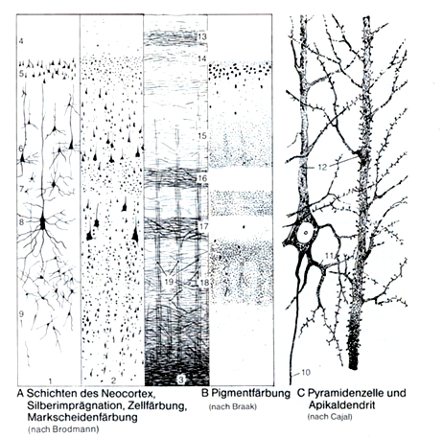
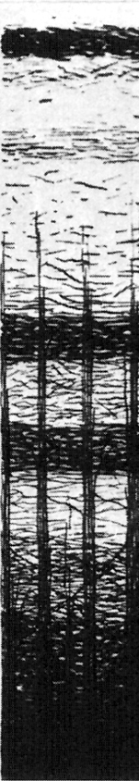
I.
T
II.
Färbemethoden
Silberimprägnation
2. Nissl-Färbung
3. Markscheidebfärbung 4. Pigmentfärbung
III.
IV.
äB
V.
iB
VI.
Markscheidenfärbung:
Tangentialschicht (T; in Molekularschicht)
Äußere (äB in der Schicht IV) und innere (iB; in der Schiht V) Baillargersche Streifen
weiße Substanz (wS)
wS

Slide 14
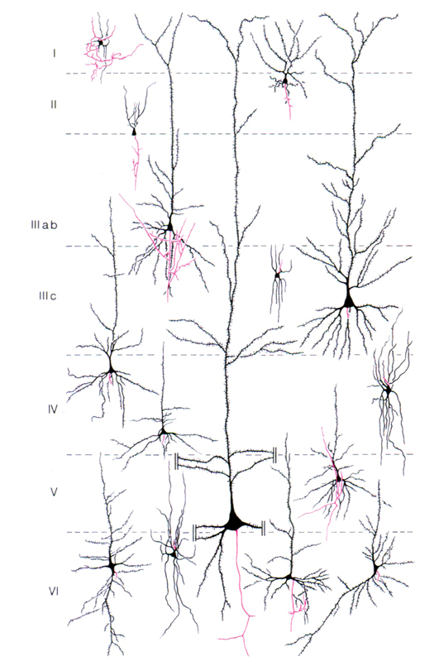
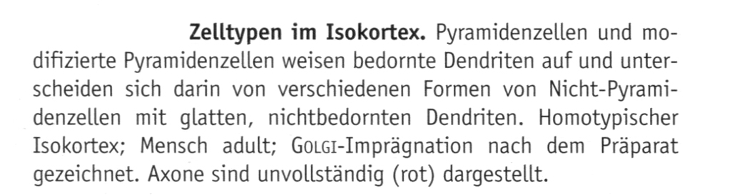
Pyramidenzellen:
dominierende Zellform (85% aller Zellen)
Spitzendendrit, basale Dendriten; Axon tritt basal aus;
oft Lipofuszingranula
Größe: 10-50 μm

Slide 15
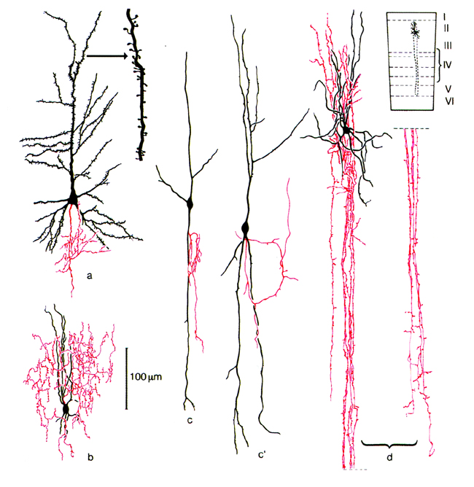
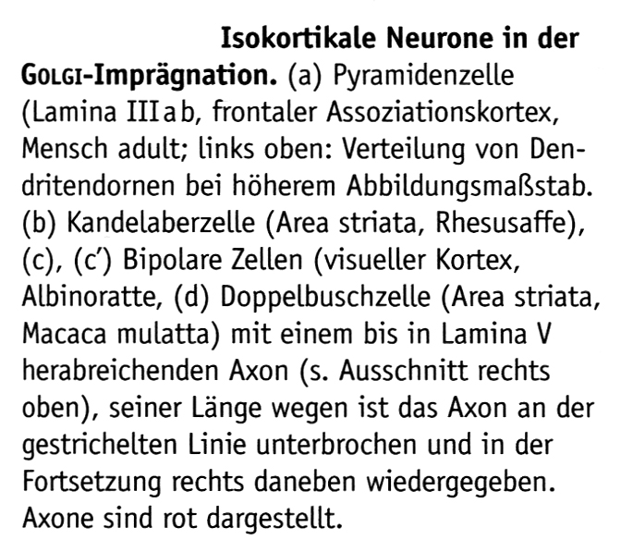
Nicht-Pyramidenzellen:
Interneuronen, Sternzellen;
kein Apikaldendrit;

Slide 16
Neocortex: Schichteneigenschaften
I.: enthält vor allem Dendriten (Pyramidenzelle der tierene Schichten) und Axonen (Martinotti Zellen), aber wenige Nervenzellen; Die Dendriten und Axonen bilden ein sehr dichte Tangentialschicht (T); Membrana limitans gliae superficialis;
II.: besteht aus dicht gedrängt liegenden kleinen Pyramidenzellen, und zahlreiche, pigmentierte nicht-Pyramidenzellen, die in andere Rindenbezirke projizieren oder von dort Reize bekommen (vgl. Assoziationsfasern); diese Schicht ist arm an Nervenfasern;
III.: lockere Anordnung von Pyramidenzellen, die von äußen nach innen größer werden;

Slide 17
Neocortex: Schichteneigenschaften
IV.: besteht vorwiegend aus kleinen Pyramidenzellen, die sternförmig verzweigte Dendriten haben, die die meisten thalamischen Reize bekommen und sie für andere Schichten (derselben Kolumna) weitergeben; die Fasern bilden hier ein dichtes horizontales Geflecht (äußerer Baillarger’sche Streifen)
V.: Pyramidenzellen aller Größenklassen, die in die subkortikalen Strukturen (Thalamus, Hirnstamm, Rückenmark) oder andere Rindgebiete projizieren (vgl. Projektionsfasern). Hier gibt es auch ein horizontales Nervenfasergeflecht (äußerer Baillarger’sche Streifen
VI.: besteht aus modifizierten Pyramidenzellen (spindelförmiges oder dreieckiges Perykaryon)

Slide 18
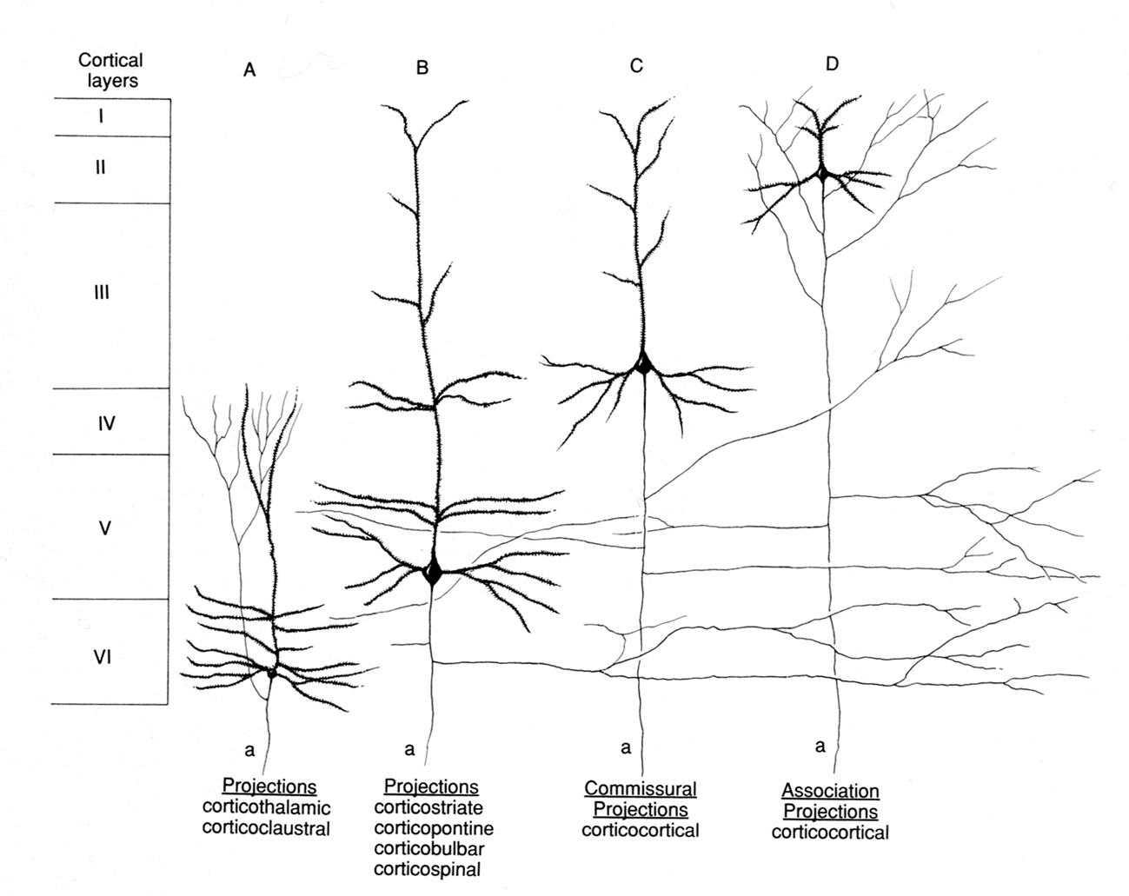
Die Projektionen aus dem Neokortex

Slide 19
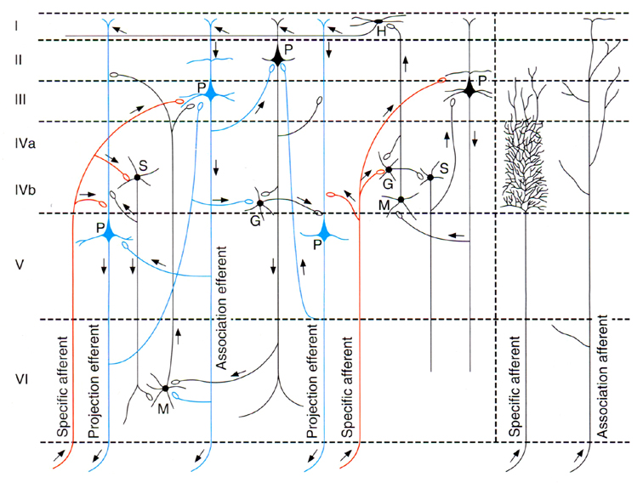
Verbindungen innerhalb des Kortex

Slide 20
Zytoarchitektonik
Korbinian Brodmann (1909) konnte aufgrund seinen histologischen Untersuchungen fast 50 Rindenfelder: Brodmann-Felder, Brodmann-Area (von 1 bis 52). In der ursprünglichen Publikation fehlten: 12, 13-16 (heute Inselrinde), 48-51: zeigt individuelle Variation, ist nicht in die Karte eingezogen
52: entspricht der Subst. perfor. ant. (rudimentär), ist nicht in der Hirnkarte gezeigt.
Es gibt fünf Haupttypen (von denen zwei sind ganz gut bekannt: die granuläre und agranuläre Rindenfelder)

Slide 21
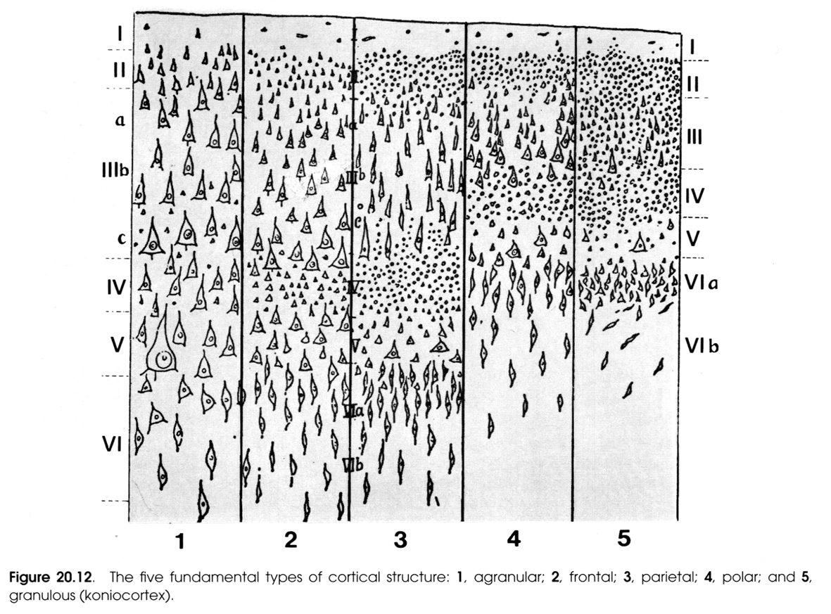
Agranuläre Rinde
Granuläre Rinde

Slide 22
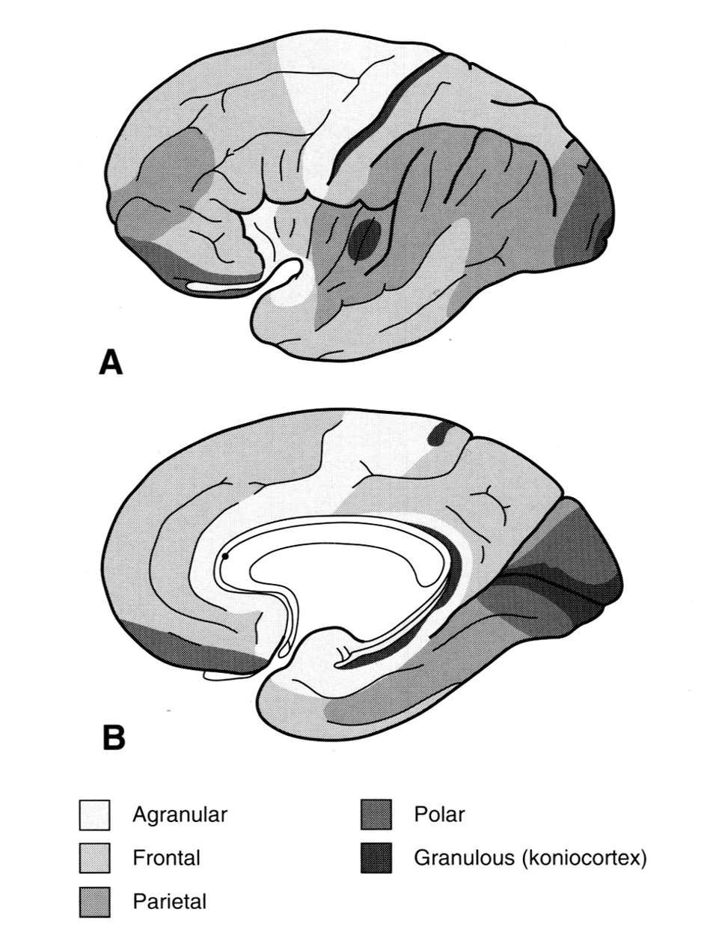
Das Vorkommen der fünf neokortikalen Haupttypen am Gehirn (siehe voriges Dia!)

Slide 23
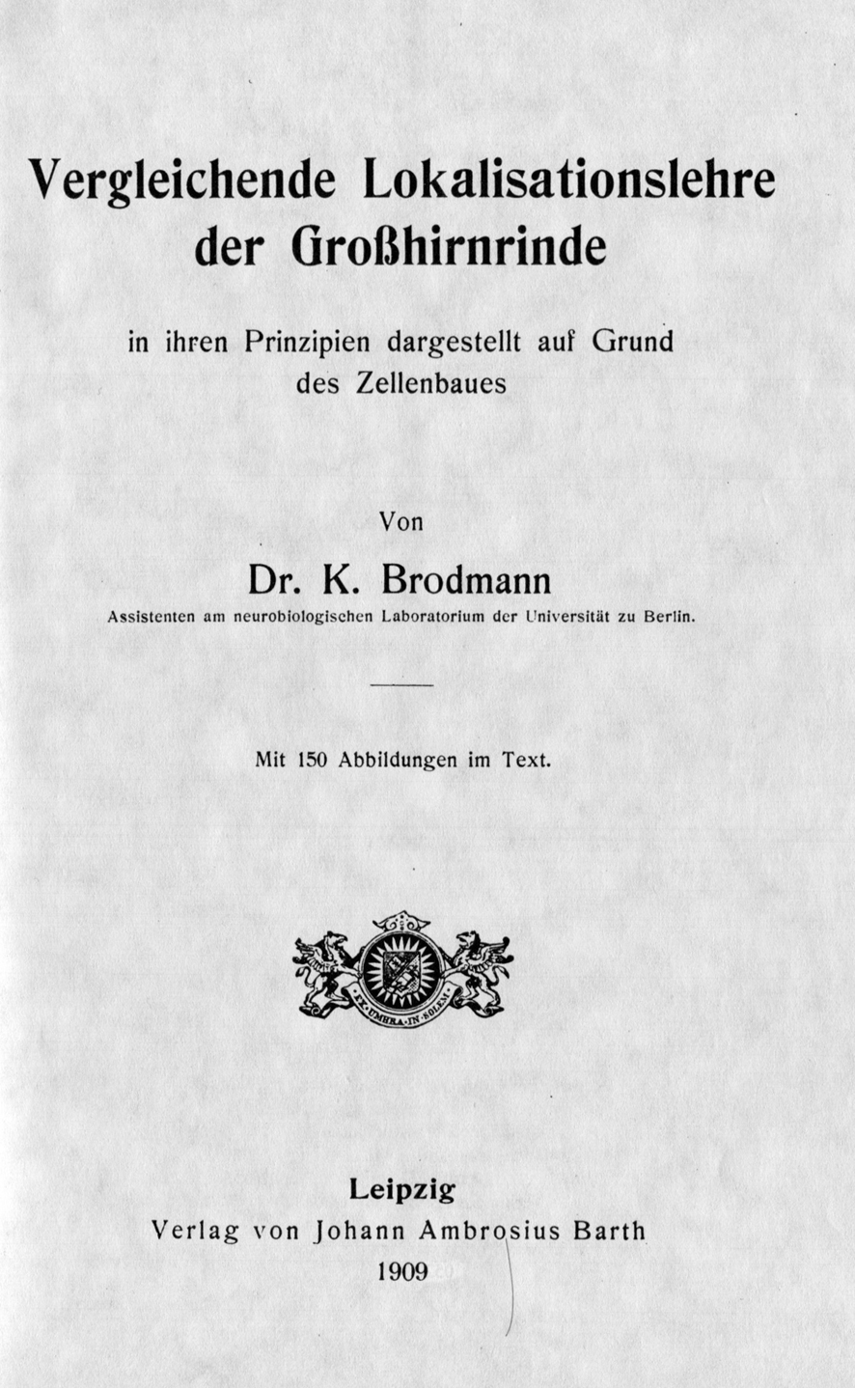
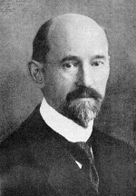
Korbinian Brodmann (1868-1918)

Slide 24
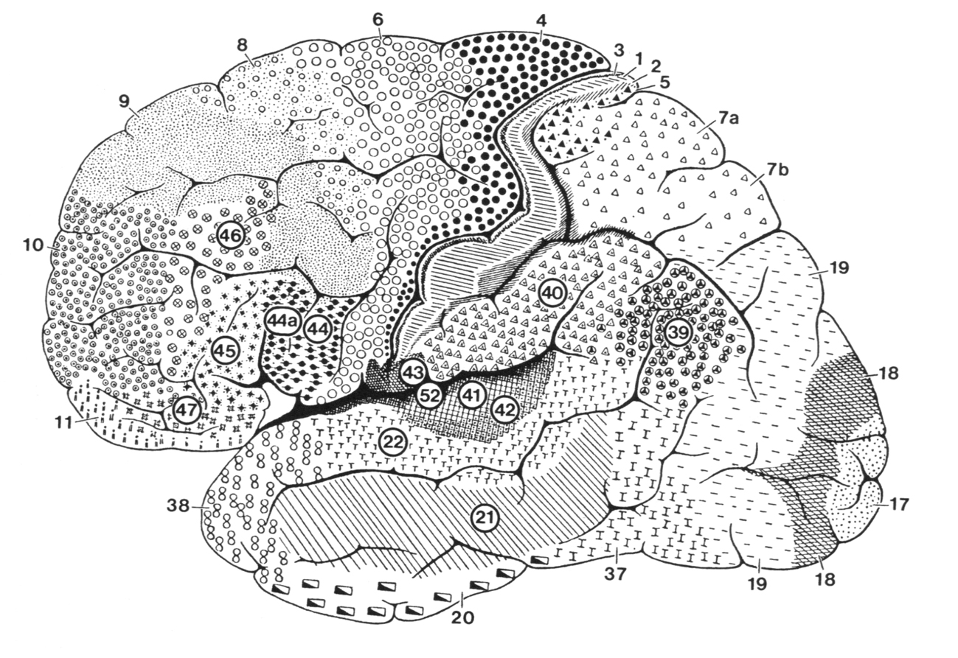
Konvexität des Hemispäriums

Slide 25
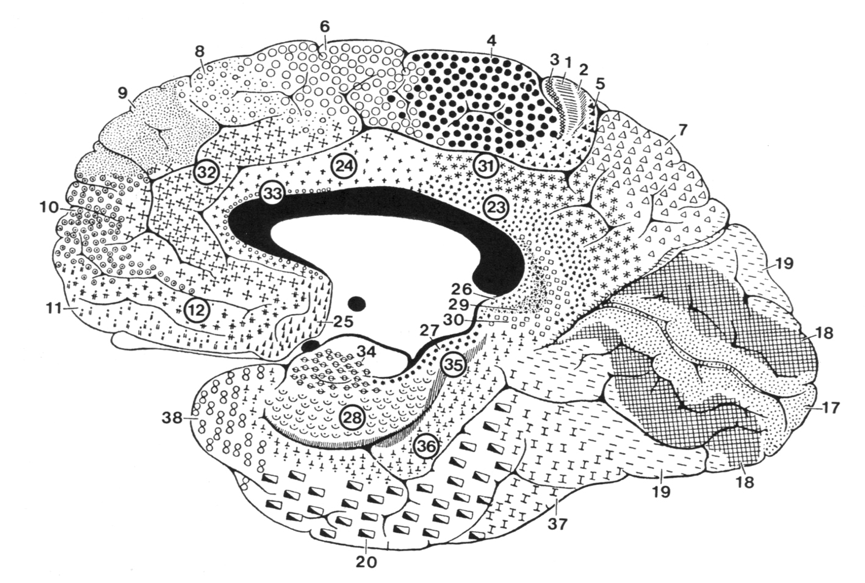
Mediale Seite des Hemispäriums

Slide 26


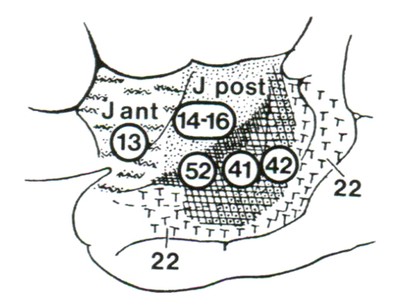
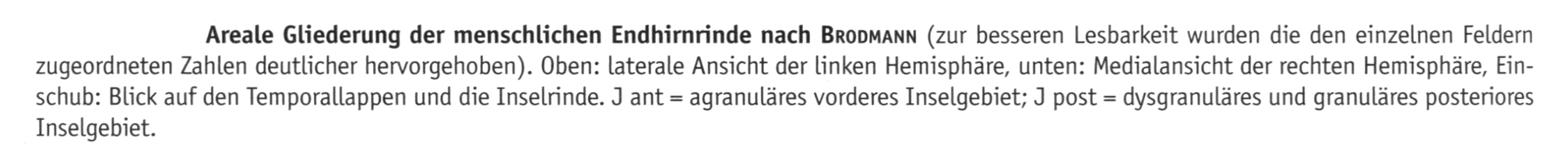
Die einzellnen Brodmann Areae sind in den folgenden Dias als BA abgekürzt.
Inselrinde

Slide 27
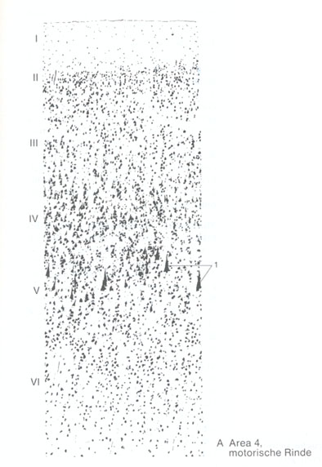
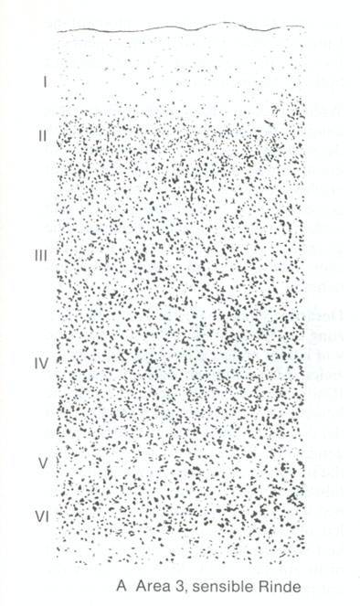
Agranuläre Rinde
Granuläre Rinde
Typisch für motorische Regionen, hier dominieren die Schichten III und V
Typisch für sensorische Regionen, hier dominieren die Schichten II und IV

Slide 28
Frontallappe
wird unterteilt:
primäre motorische Rinde (BA4; agranuläre Rinde),
die übrige Rindenbezirke sind granuläre Rinde:
prämotorische Rinde (Konvexität) oder
supplemetäre motorische Rinde (mediale Seite)
präfrontale Rinde
orbitale Rinde
motorsiches Sprachzentrum

Slide 29
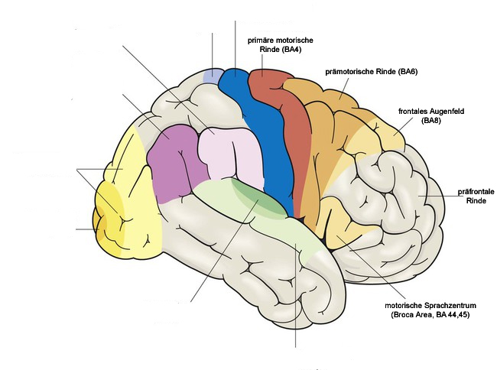

Slide 30
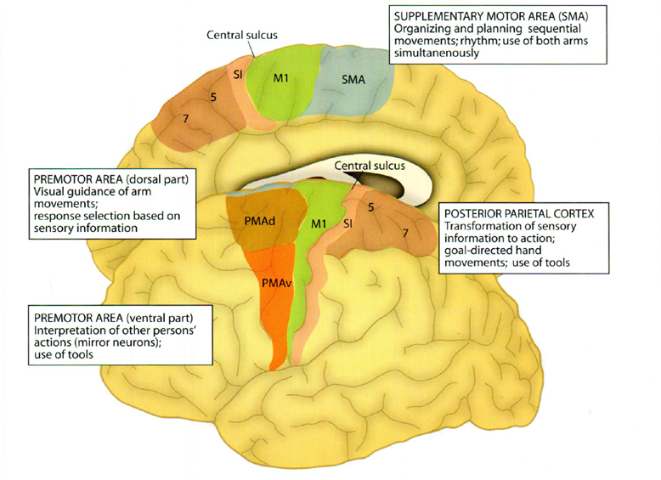
M1: primäre motorische Rinde: BA4
prämotorische Rinde (PMA; dorsaler und ventraler Teil): BA6 (Konvexität)
supplemetäre motorische Rinde (SMA): BA6 (mediale Seite)
rostral
rostral
Motorische Gebiete in Frontallape

Slide 31
Somatotopie, Homonculus:
in einem Gebiet des Gehirns (wie hier in der motorischen Rinde) sind die einzellnen Körperregionen körpergerecht repräsentiert.

Slide 32
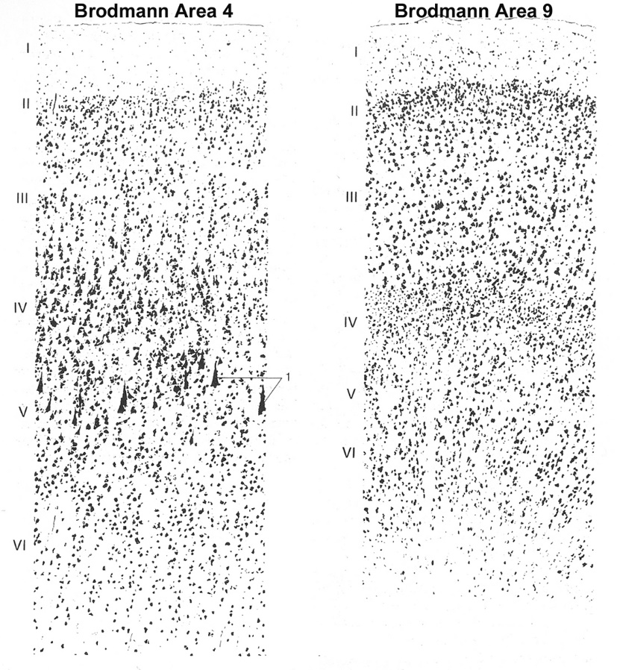
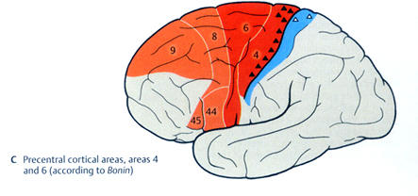
zum Vergleich: primäre motorische Rinde BA4 und eine typische granuläre Rinderegion aus der Frontallappe (BA9)
BA4: Schichten III und V stark entwickelt; II und IV schwach (agranuläre Rinde);
BA9: Schichten II und IV stark entwickelt.

Slide 33
Parietallappe
besteht aus primärer somatosensorischen Rinde (SI; granuläre Rinde; BA3-1-2);
sekundärer somatosensorischen Rinde: im Operculumbereich, in der Tiefe von Sulcus lateralis (auch granuläre Rinde);
parietaler Assoziationskortex: die übrige Rinde

Slide 34
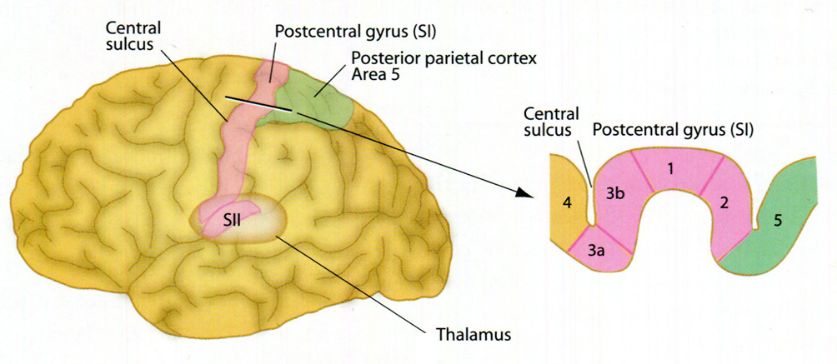

Slide 35
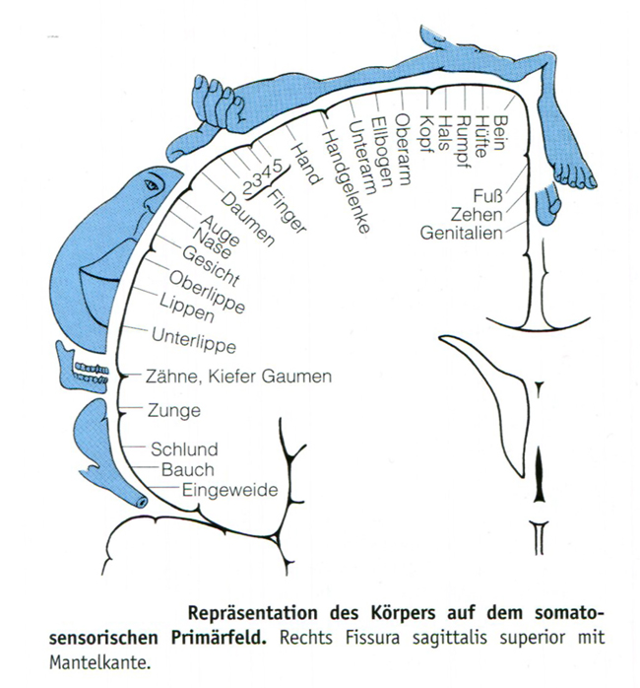

Slide 36
Granuläre Rinde des primären somatosensorischen Rinde (BA3); Lamina II und IV sind besonders stark entwickelt;
zum Vergleich ist ein parietaler Assoziationskortex zu sehen (BA40; mit einer gut entwickelten Lamina III).

Slide 37
Temporallappe
enthält die primäre Hörrinde (BA41), die ihre Axone aus der Corpus geniculatum mediale bekommen; Gyrus temporales transversi.
sekundäre Hörrinde (BA42)
auditorischer Assoziationskortex (BA 22)
sensorische Sprachzentrum (BA40); Gyrus temp. superior, ganz kaudal

Slide 38
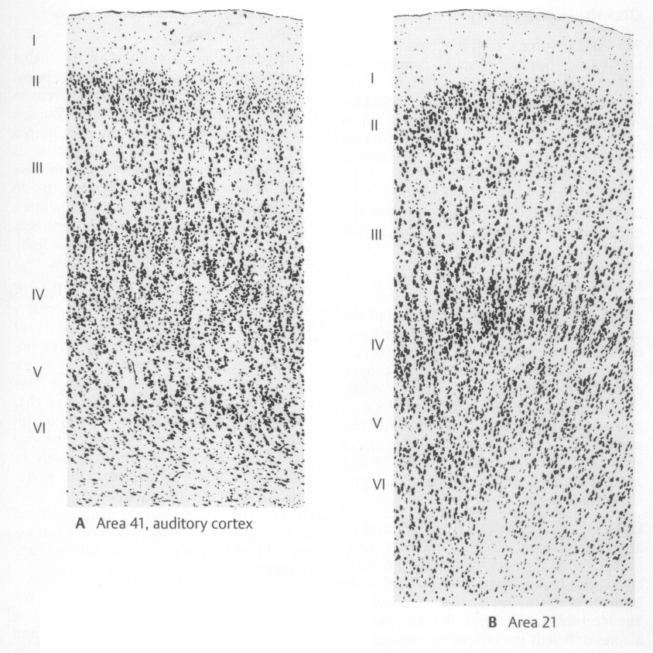
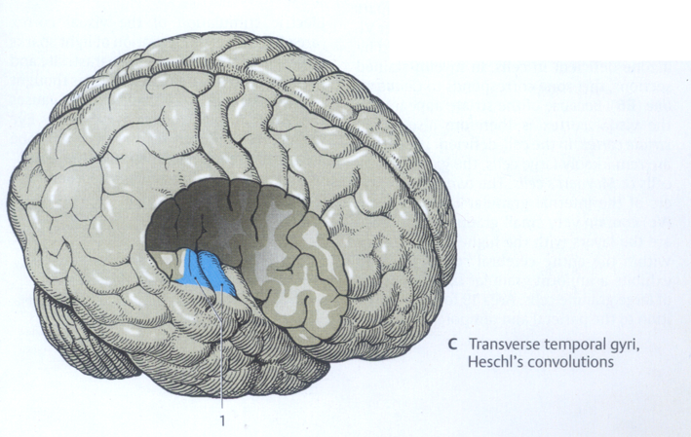

Slide 39
Okzipitallappe
enthält die primäre Sehrinde (BA17), die ihre Axone aus der Corpus geniculatum laterale bekommen.
sekundäre Sehrinde (BA18)
okzipitaler Assoziationskortex (BA19)

Slide 40
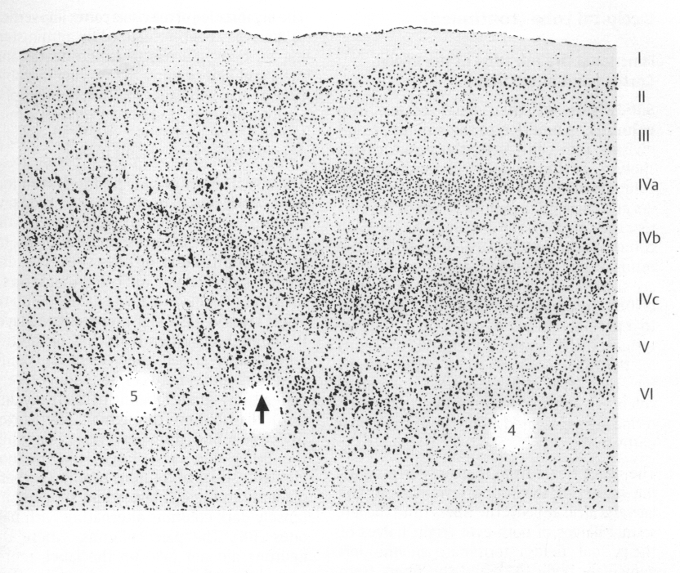
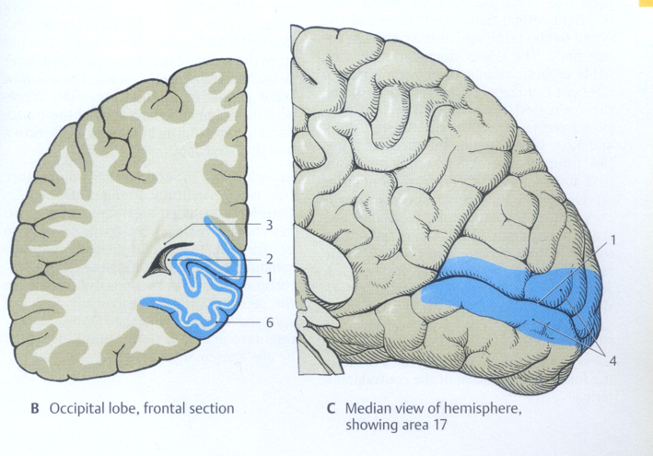
BA18
BA17
Primäres Sehrinde (BA17): in Schicht IV: ein Markfaserplexus (Gennari Streifen: GS; wurde entdeckt im 1782, als Medizinstudent)
GS

Slide 41
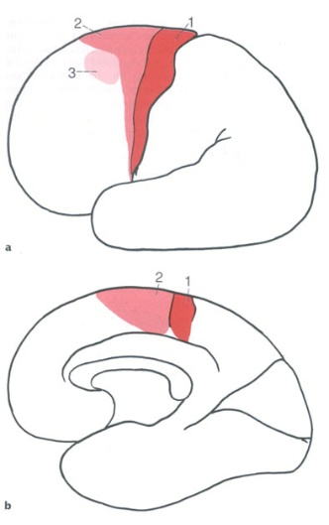
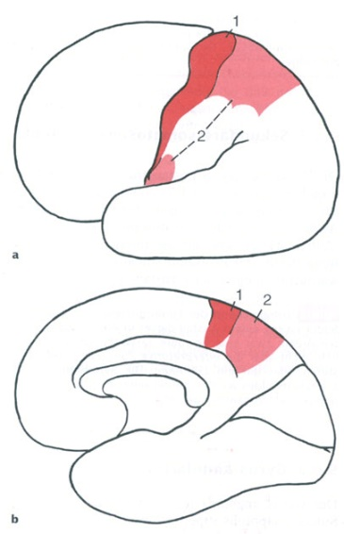
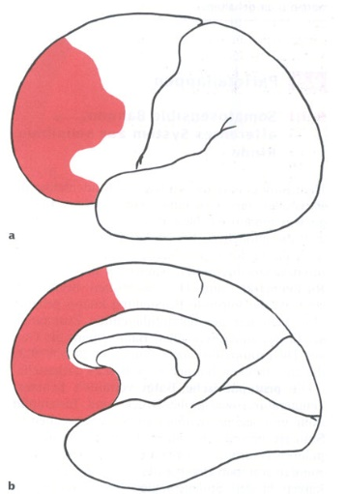
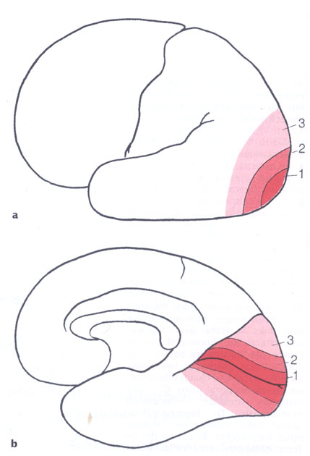
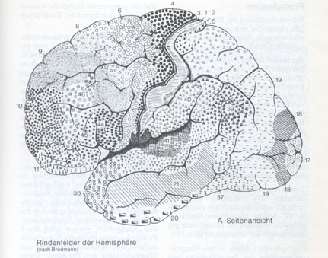
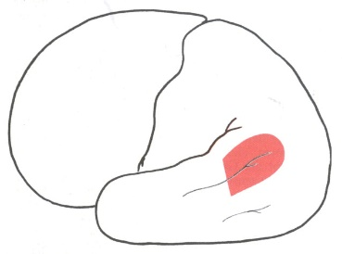
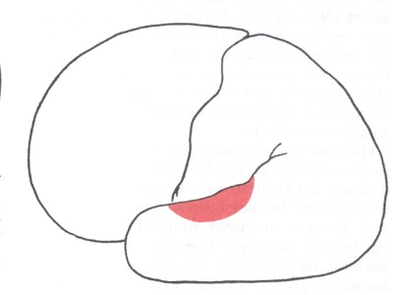
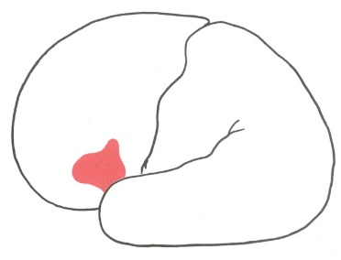
MOTORISCHE RINDE (primäre motorische Rinde, BA4), prämotorische Rinde, BA6 und frontales Augenfeld (BA8)
primäre und sekundäre SOMATOSENSORISCHE RINDE (BA3-1-2)
PRÄFRONTALE RINDE
SEHRINDE BA17-19
MOTORISCHES SPRACHTZENTRUM (nach Broca): BA44 (Pars oprcularis) und BA45(Pars triangularis)
SPRACH- UND LESEFÄHIGKEIT
SENSORISCHE SRACHREGION (nach Wernicke) BA40

Slide 42
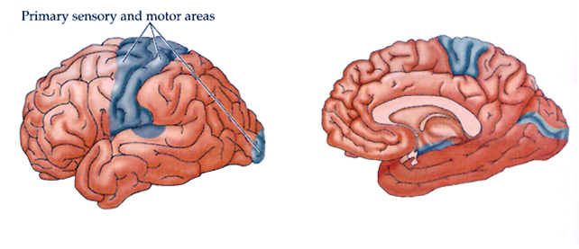
Primäre sensorische und motorisch Rindenfelder sind blau markiert. Der „Rest” sind Assoziationsfelder. Assoziationsfelder bilden 75% des gesamten Neocortex im Parietal-, Temporal- und Frontallape.

Slide 43
Assoziationskortex
Die Tätigkeit des Assoziationskortex wird often als Kognition genannt. Für die Neurobiologie, Kognition bedeutet: beachten, identifizieren, und planen rationelle Antworten auf äußere Reize oder innere Motivation.

Slide 44
Assoziationskortex
Assoziationskortex empfangt Fasern aus:
- der primären und sekundären sensorischen und
motorischen Rinde;
- Thalamus und
- Hirnstamm.
Assoziationskortex sender Fasern nach:
- anderen Rindenfelder;
- Hippocampus;
- den Basalganglien und Kleinhirn und
- Thalamus.

Slide 45
Funktion der Assoziationsfelder
Beim Mensch können wir vorwiegend aus den klinischen Fallen ableiten.
Generelles Schema:
Schädigungen des Parietallappens leiten zu Problemen der Aufmerksamkeit (contralateral neglect syndrome);
Schädigungen des Temporallappens leiten zu fehlerhaften Anerkennungen (Agnosien);
Schädigungen des Frontallappens leiten zu Störungen der Planung.

Slide 46
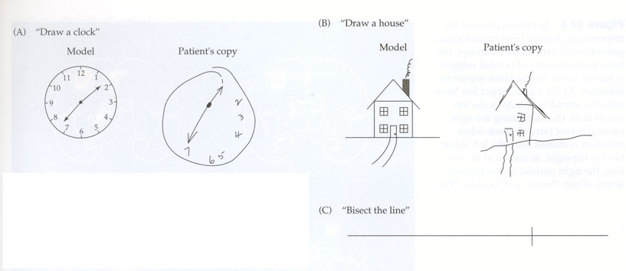
Zeichnungen von Patienten des contralateral neclect syndrome
(Schädigungen des rechten Parietallappens)
Temporallapen- Schädigungen: z.B. die Prosopagnosien (prosopo: Gesicht). Die Patienten können eben die bekannten (z.B. familiären) Gesichten gar nicht erkennen, aber sie können die visuelle Eigenschaften des Gesichtes abschreiben

Slide 47
Aufbau des Allokortex
siehe bei den entsprechenden Themen: Archikortex bei limbischen System, Paläokortex bei dem Geruchwahrnehmung.

Slide 48
Funktion des Isokortex
Neben den horizontalen Schichten ist der Cortex anatomisch und physiologisch vertikal in Säulen organisiert. Diese kortikalen Säulen oder Modulen sind vor allem in den primären sensorischen Arealen ausgeprägt und zeichnen sich durch eine starke Konnektivität innerhalb einer Säule aus. Sie stellen damit vermutlich die elementaren Verarbeitungseinheiten (Module) der Großhirnrinde dar.

Slide 49
Säulenstruktur
Es gibt Makro- und Minisäulen.
Die Makrosäulen (Hypersäulen, Module) sind eher physiologische Strukturen, mit einem kortikalen Durchmesser von 200-800 μm und sie bestehen aus 50-100 Minisäulen.
Die Minisäulen enthalten 50-100 Nervenzellen (die primäre Sehrinden, V1, doppelt so viel); haben einben Durchmesser von 30-40 μm, und bauen die Makrosäulen auf.

Slide 50
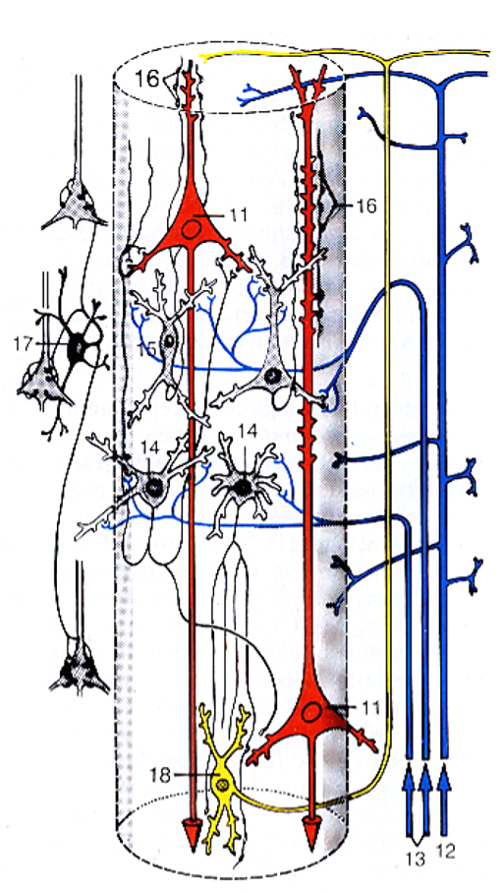
„[The minicolumn is] the most basic and consistent template by which the neocortex organizes its neurones, pathways, and intrinsic circuits".
Their role is best understood as „functional units of information processing”.

Slide 51
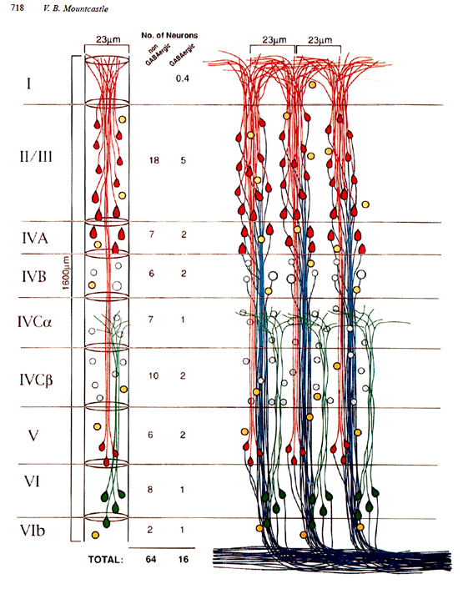
Struktur einer
Minisäule aus der Sehrinde einer Affe.

Slide 52
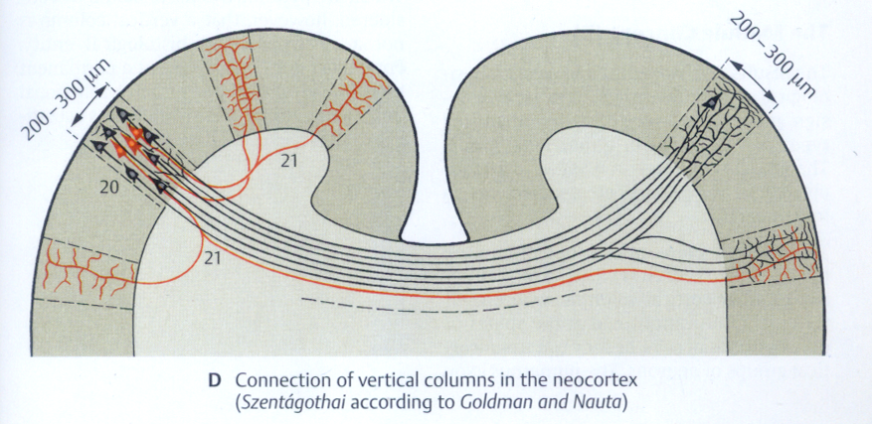

Slide 53
Säulenstruktur
Es gibt ungefähr 100 Millionen Minisäulen, und dementsprechend ungefähr 1–2 Millionen Makrosäulen in dem Neokortex.
Minisäulen: ihre Zellen stammen aus dem gleichen Progenitorzelle der ventrikulären Zone.
Minisäulen: sichtbare morphologischen Merkmale: 1. die Bündelung der Spitzendendriten einer Säule; 2. vertikale Streifung des Kortex.

Slide 54
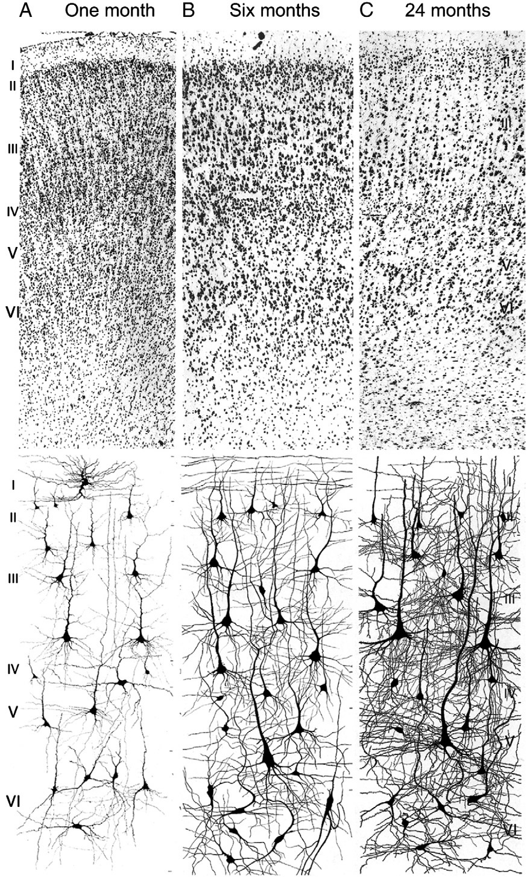
Die Entwicklung der dendritischen Arborisation bis zum 2. Lebensjahr.
Notes:
Mills Schumann, Brain Res, 2011, 1380: 175.

Slide 55
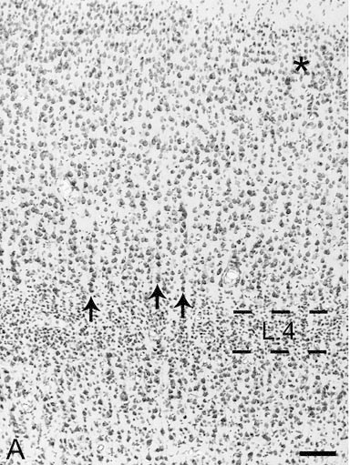
Vertikale Säulen (Pfeil)
Notes:
Rockland, Exp Brain Res (2004) 158: 265–277

Slide 56
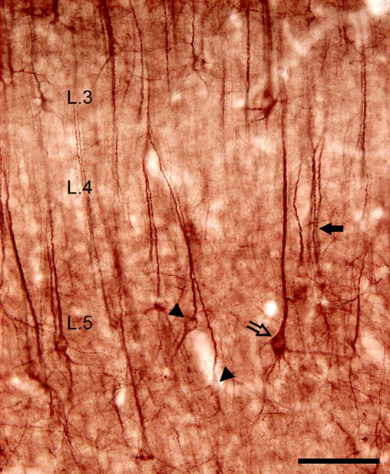
Dendritenbündelung im Neokortex.
Notes:
Rockland, Exp Brain Res (2004) 158: 265–277

